Slide 1
Муниципальное общеобразовательное учреждение «СОШ №4»
Главное условие игры: наилучшая психологическая атмосфера
Фотоальбом
г.Саянск

Slide 2
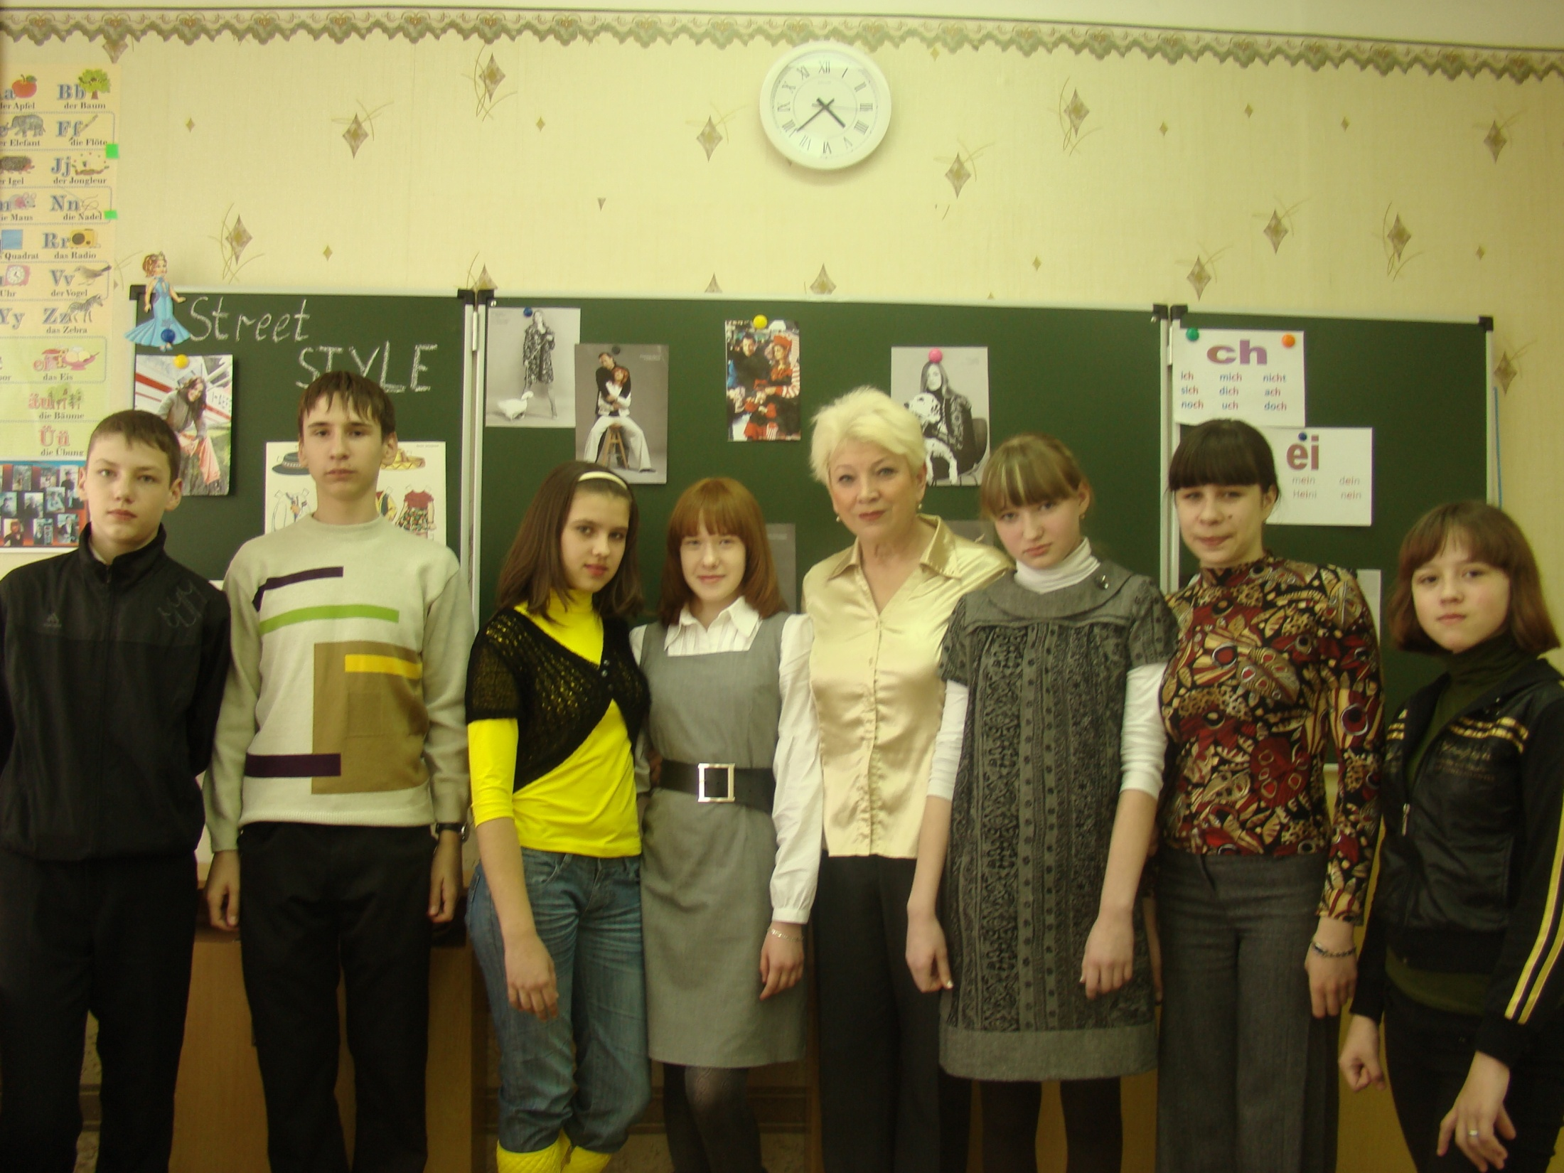

Slide 3
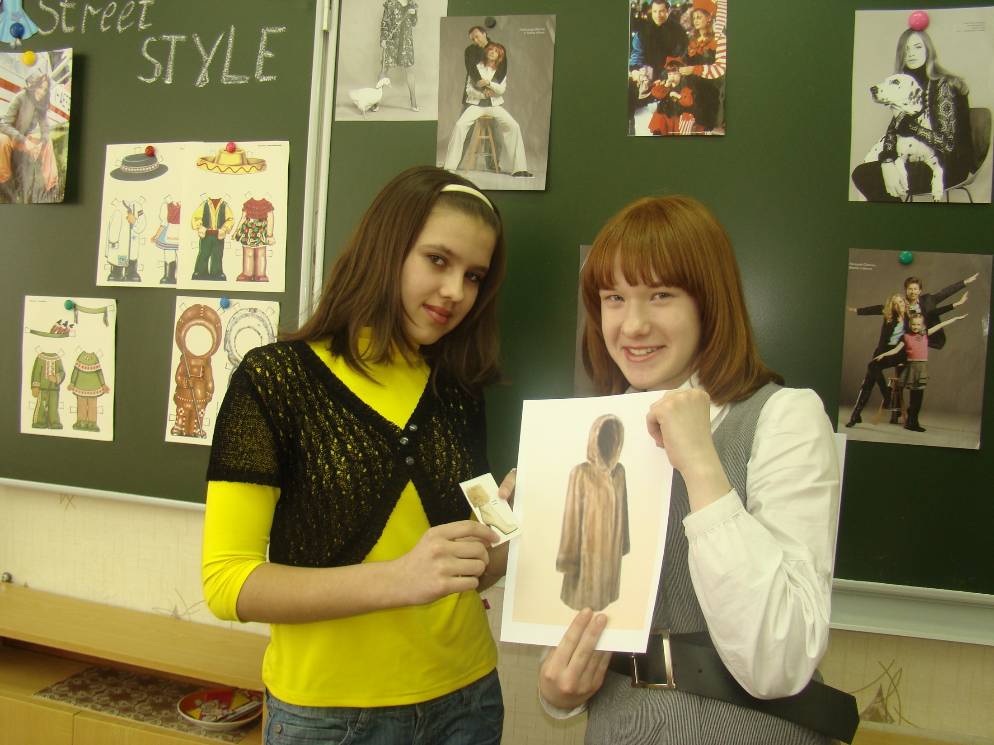

Slide 4
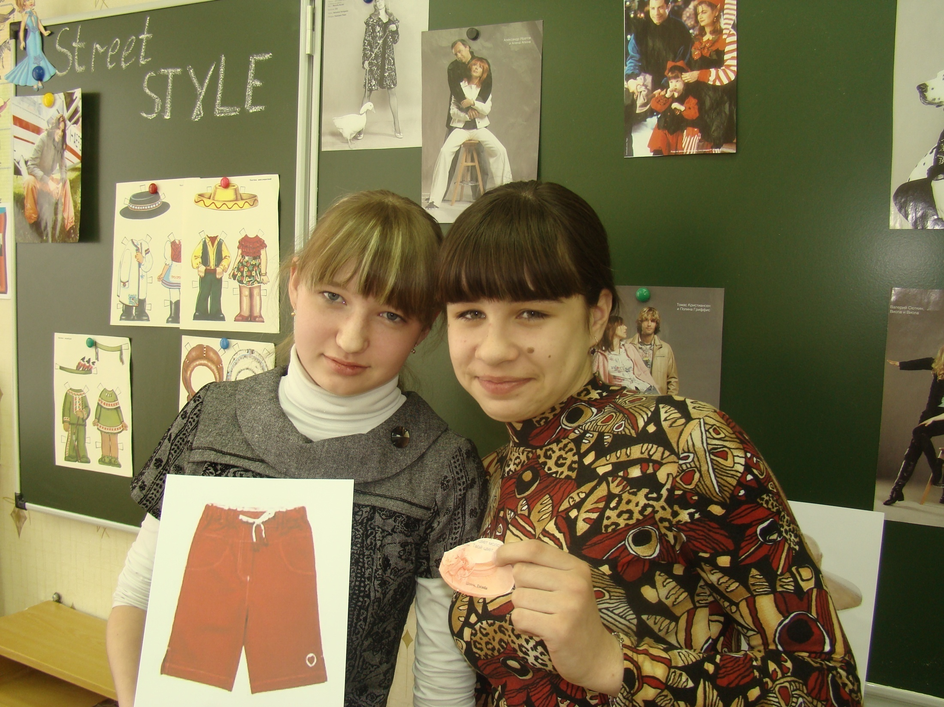

Slide 5
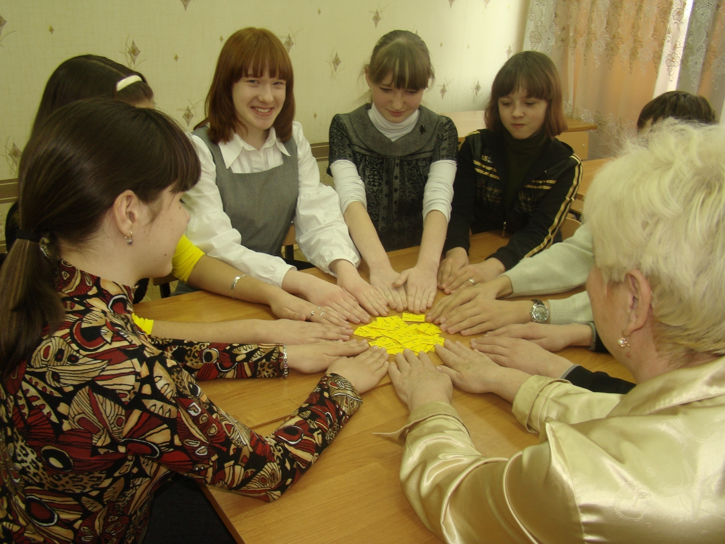

Slide 6
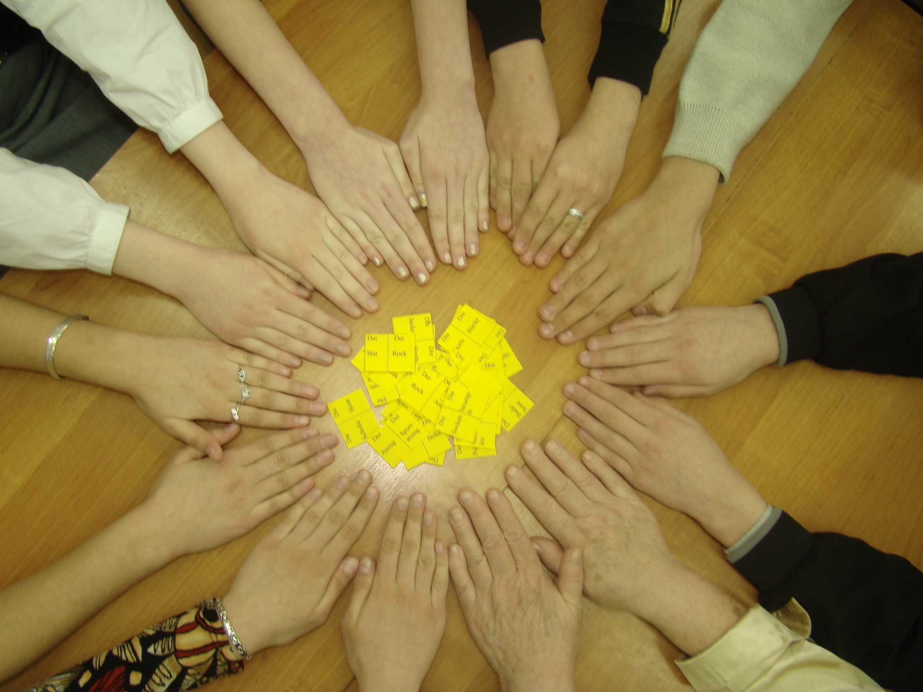

Slide 7
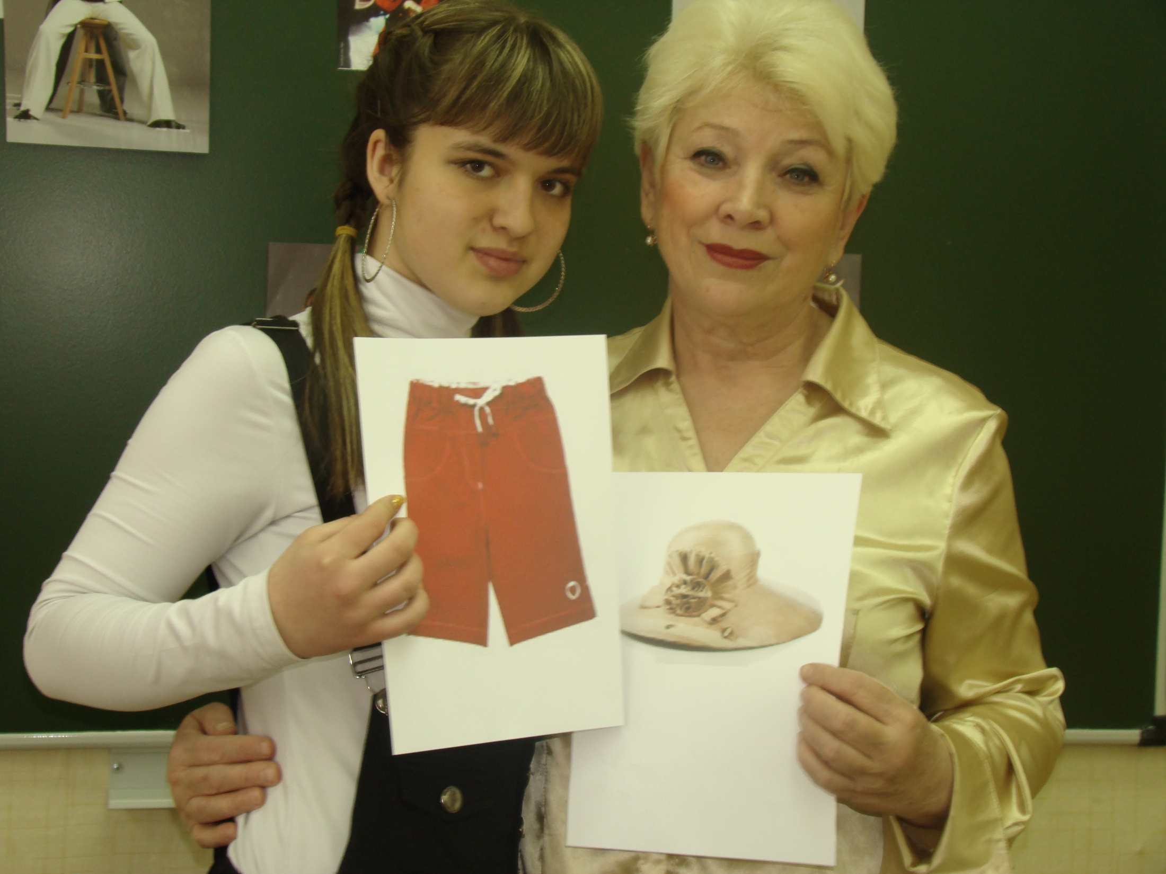

Slide 8
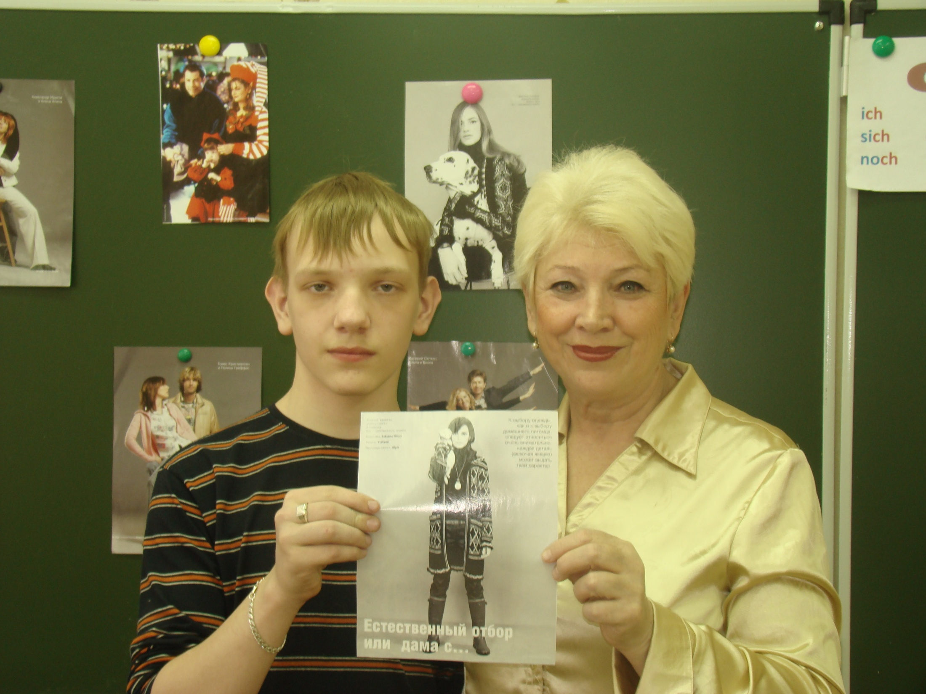

Slide 9
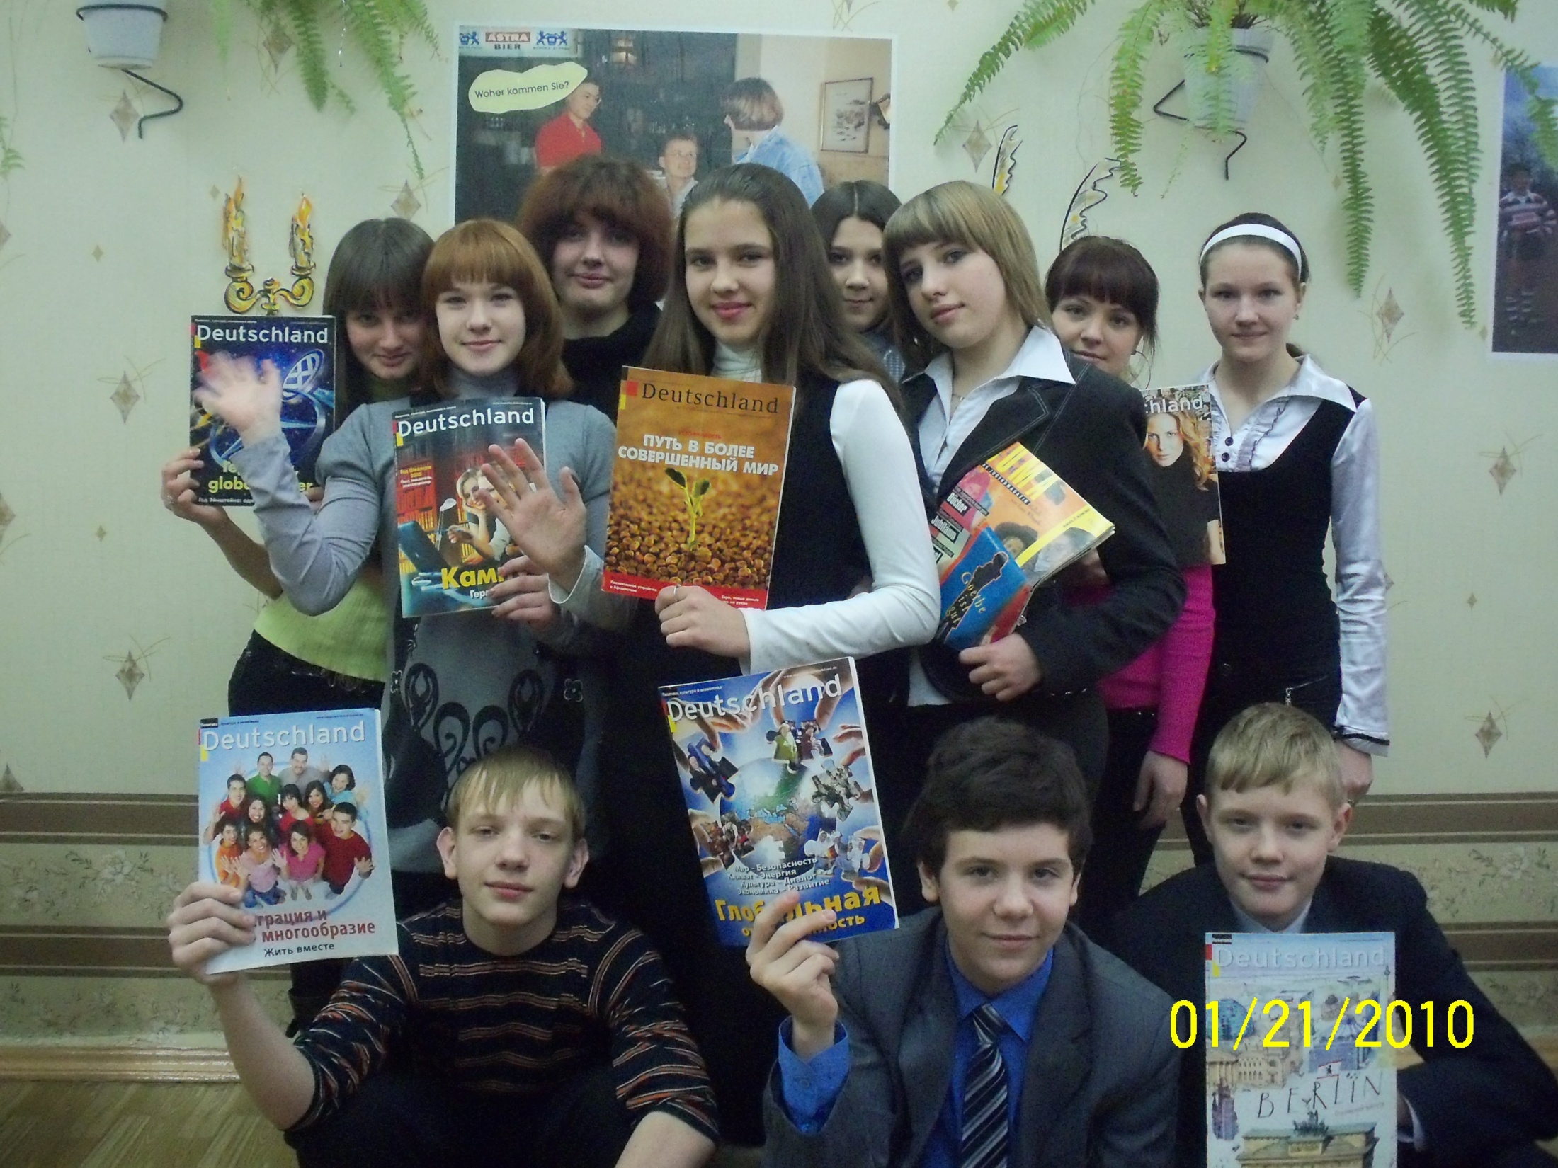

Slide 10
